Slide 1
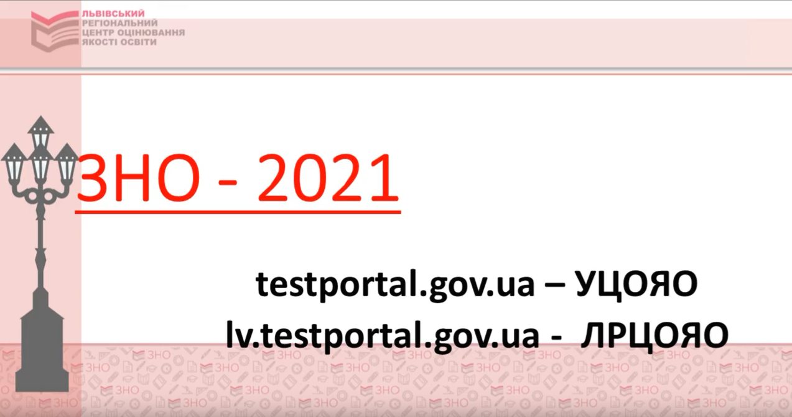

Slide 2


Slide 3
Нормативно-правова база:
1. Постанова Кабінету Міністрів України від 25.08.2004 №1095 «Порядок проведення зовнішнього незалежного оцінювання та моніторингу якості освіти» (в редакції постанови Кабінету Міністрів України від 08.07.2015 №533 зі змінами);
2. Накази Міністерства освіти і науки України:
від 15.10.2020 №1274 «Про затвердження Умов прийому на навчання до закладів вищої освіти України у 2021 році»;
від 20.09.2020 №1210 «Про підготовку до проведення в 2021 році зовнішнього незалежного оцінювання результатів навчання, здобутих на основі повної загальної середньої освіти»;
від 09.07.2019 №945 «Деякі питання проведення в 2021 зовнішнього незалежного оцінювання результатів навчання, здобутих на основі повної загальної середньої освіти»;
3. Накази Українського центру оцінювання якості освіти:
15.10.2020 №170 «Про затвердження Критеріїв оцінювання завдань відкритої форми сертифікаційних робіт зовнішнього незалежного оцінювання 2021 року»;
16.10.2020 №171 «Про затвердження Загальних характеристик сертифікаційних робіт зовнішнього незалежного оцінювання 2021 року»;
08.10.2020 №163 «Про проведення пробного зовнішнього незалежного оцінювання в 2021 році»

Slide 4
Терміни ЗНО-2021
Пробне ЗНО:
05-19 січня 2021 р. – реєстрація
10 квітня 2021 р. – день проведення
Основна сесія:
01 лютого-05 березня 2021 р. – реєстрація
21 травня-15 червня 2021р. – основна сесія
Додаткова сесія:
06 травня-18 травня 2021 р. - реєстрація
29 червня-16 липня 2021 р. – період проведення
Результати :
ОСНОВНА СЕСІЯ – 04, 18, 22, 25, 30 червня
ДОДАТКОВА СЕСІЯ – не пізніше 23 липня
Notes:
4

Slide 5
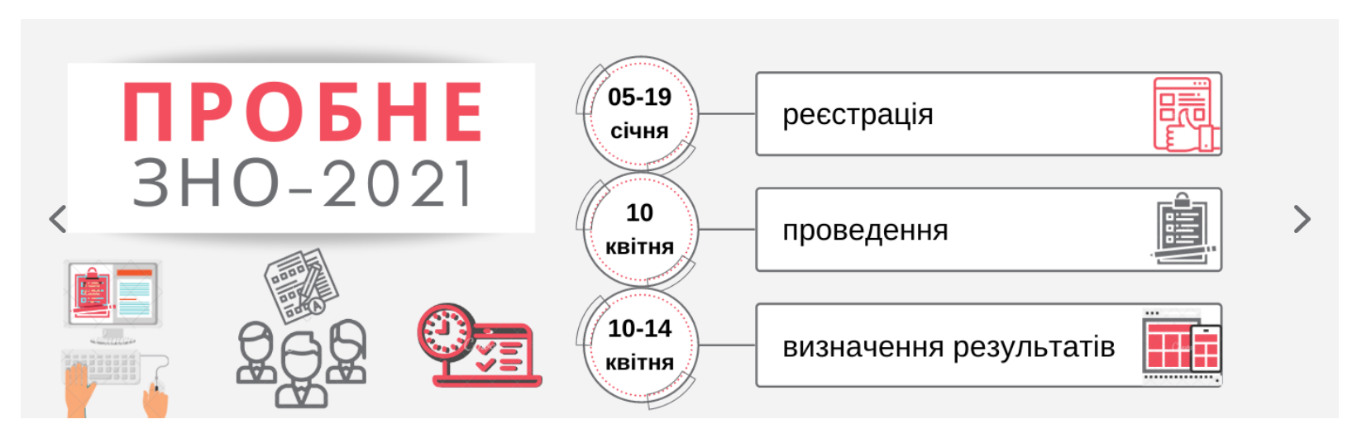

Slide 6
До уваги учасників пробного ЗНО-2021!
З огляду на епідеміологічні загрози у 2021 році кожний учасник зможе вибрати лише один предмет для проходження пробного ЗНО — українську мову, українську мову і літературу, історію України, математику, біологію, географію, фізику, хімію, або іноземну мову (англійську, іспанську, німецьку або французьку).
Окрім участі в пробному ЗНО з одного з навчальних предметів, кожному зареєстрованому учаснику буде надано право додатково завантажити тестові зошити з усіх навчальних предметів та пройти тестування вдома.
Notes:
6

Slide 7
Зареєструватись кожен учасник пробного зможе самостійно через мережу Internet на сайті Львівського регіонального центру оцінювання якості освіти www.lv.testportal.gov.ua
Для всіх зареєстрованих учасників пробного ЗНО будуть створені інформаційні сторінки,
на яких після 25 березня розміщуватиметься інформація:
про час і місце проходження пробного ЗНО, а згодом –
про результати проходження тестування.
Для отримання результатів пробного ЗНО кожному учаснику потрібно буде занести свої відповіді до спеціального сервісу сайту Львівського РЦОЯО.
Результати тестувань будуть оприлюднені на інформаційних сторінках учасників.
Notes:
7

Slide 8
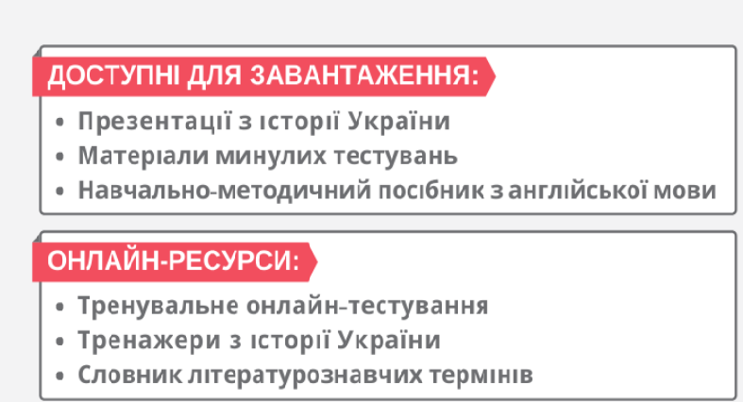
Підготовка до Пробного ЗНО
На сайті Львівського РЦОЯО www.lv.testportal.gov.ua оновлене ТРЕНУВАЛЬНЕ онлайн тестування (це тестові завдання попередніх років, укладені тематично, участь у тренувальному онлайн тестуванні безкоштовна), також доступні інші матеріали.
Notes:
8

Slide 9
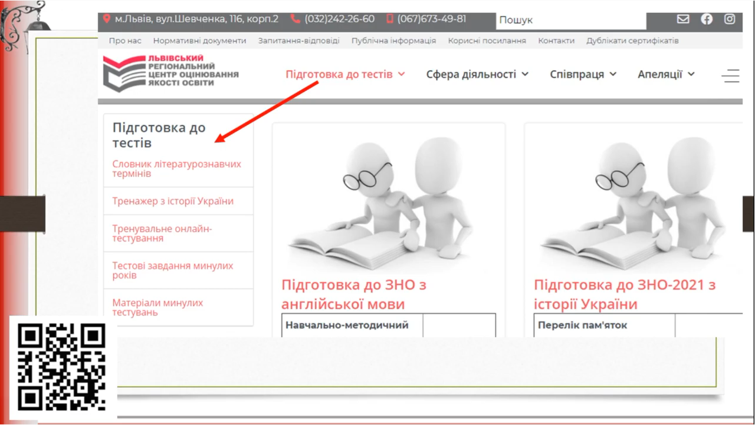

Slide 10
Основна сесія ЗНО-ДПА
2021

Slide 11
Наказ МОН №1210 від 20.09.2020р. «Про підготовку до проведення в 2021 році зовнішнього незалежного оцінювання результатів навчання, здобутих на основі повної загальної середньої освіти»
Реєстрація для участі в ЗНО
01.02.2021р. – 05.03.2021р.
Графік проведення основної сесії ЗНО-2021
Хімія – 21 травня
Іспанська, німецька, французька мови –
24 травня
Англійська мова – 25 травня
Математика – 28 травня
Українська мова/українська мова і література – 01 червня
Історія України – 04 червня
Фізика – 7 червня
Біологія – 10 червня
Географія – 15 червня
Основна сесія ЗНО-2021

Slide 12
Особливості ЗНО-ДПА
2021

Slide 13
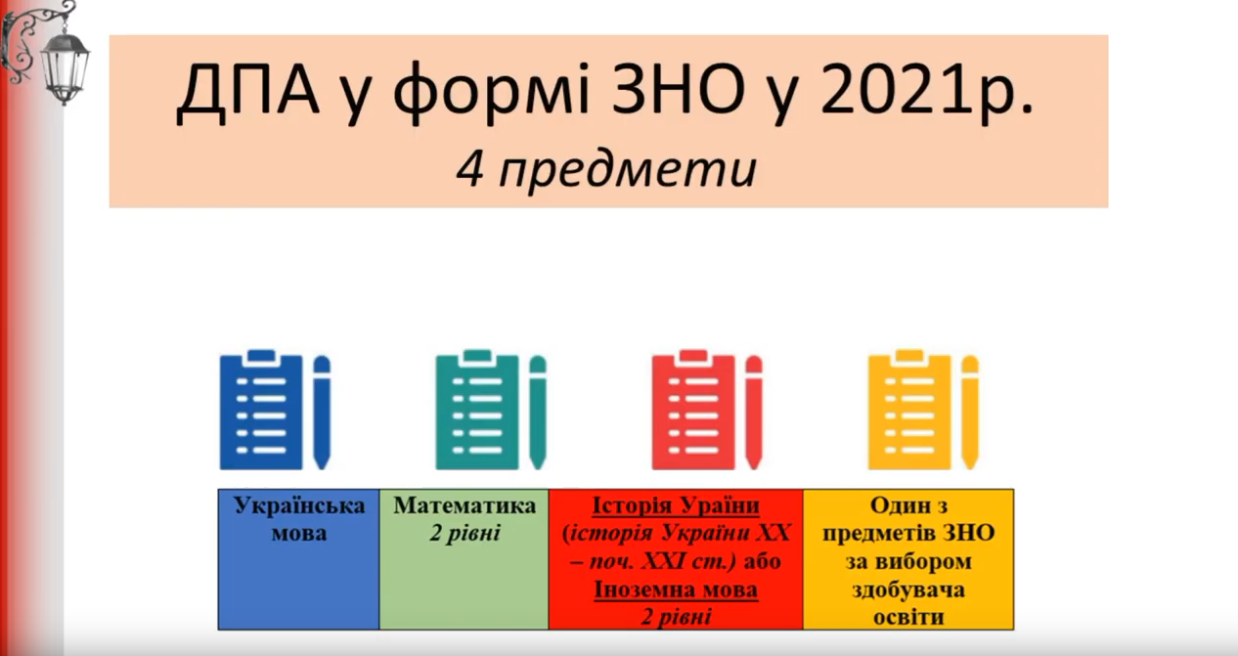

Slide 14
НОВАЦІЇ ЗНО-2021
ЗНО у 2021 році відрізнятиметься від тестувань попередніх років.
Головною новацією стане те, що учасники оцінювання зможуть обирати, що саме здавати: українську мову і літературу чи тільки українську мову. Цей вибір залежатиме від спеціальності, на яку особа планує вступати.
Notes:
14

Slide 15
До яких нововведень слід готуватися випускникам та абітурієнтам 2021?
Кожен учасник ЗНО матиме змогу скласти тест
не більше, як з п’яти предметів.
Учасники ЗНО зможуть обирати предмети з переліку:
українська мова;
українська мова і література;
історія України;
математика (рівень стандарту або профільний рівень);
іноземні мови (рівень стандарту або профільний рівень):
англійська мова, німецька мова, французька мова, іспанська мова.
біологія;
хімія;
фізика;
географія.
Notes:
15

Slide 16
Що важливо врахувати абітурієнту-випускнику?
Учасникам ЗНО-2021, які бажають вступати до вищих учбових закладів, слід ознайомитись із додатком 4 до Умов прийому на навчання для здобуття вищої освіти в 2021 році (наказ МОН України від 15.10.2020 № 1274), де подано перелік конкурсних предметів за відповідними спеціальностями при вступі на основі загальної середньої освіти.
Інформація, вказана у цьому додатку, допоможе випускникам-абітурієнтам зробити правильний вибір предметів для участі у ЗНО-2021.

Slide 17
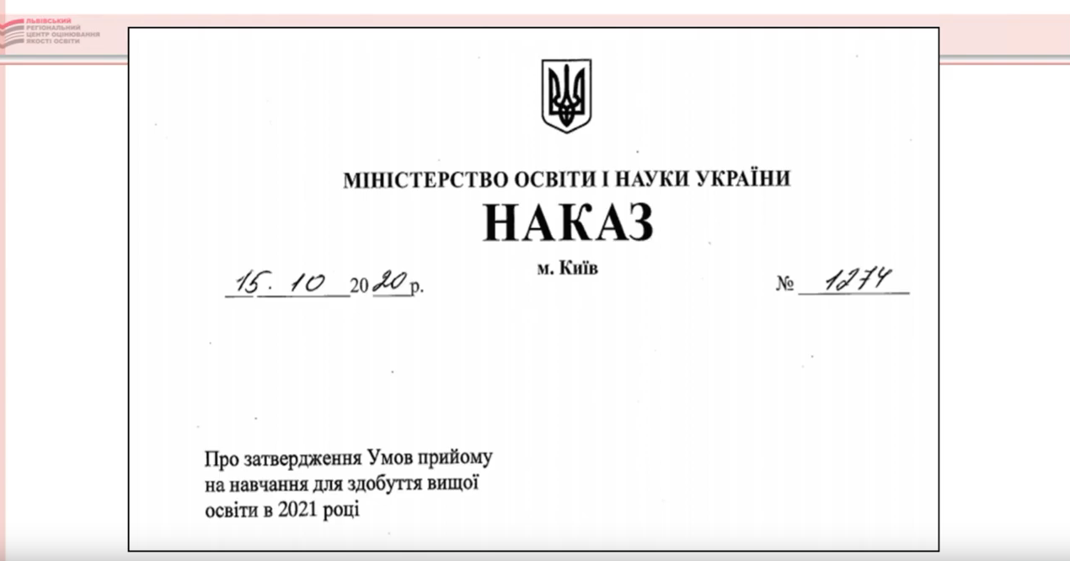

Slide 18
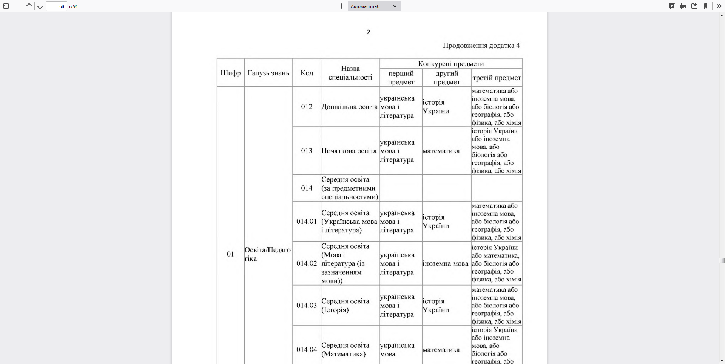

Slide 19


Slide 20
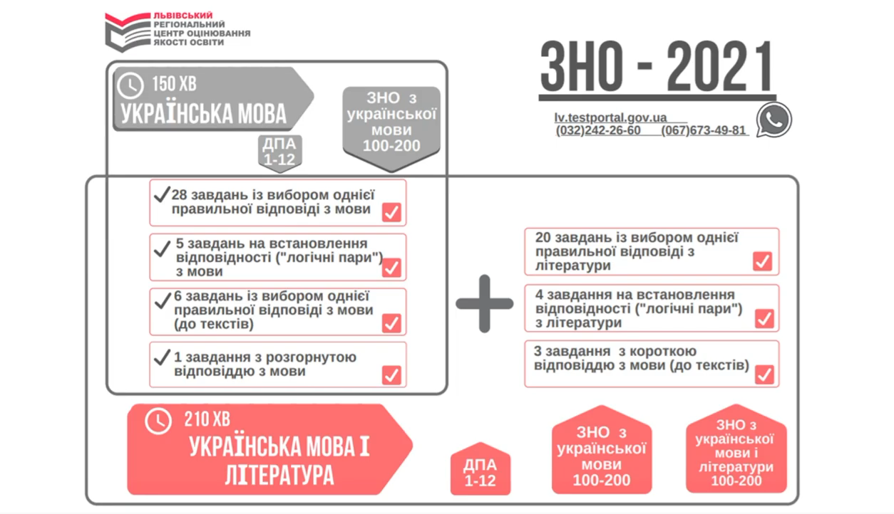

Slide 21
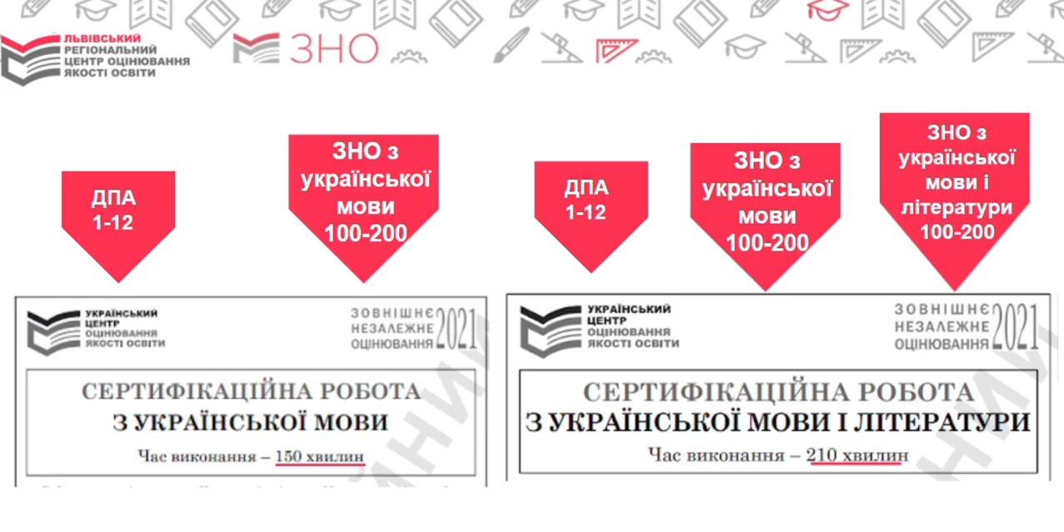

Slide 22
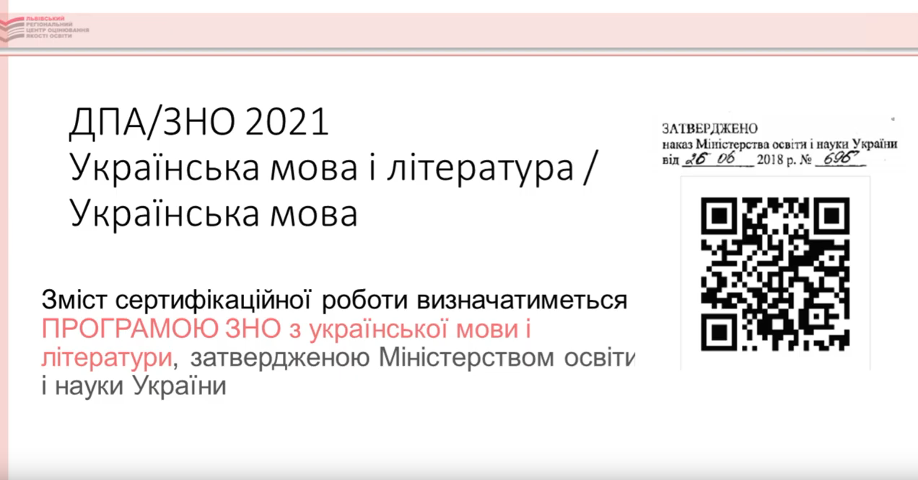

Slide 23
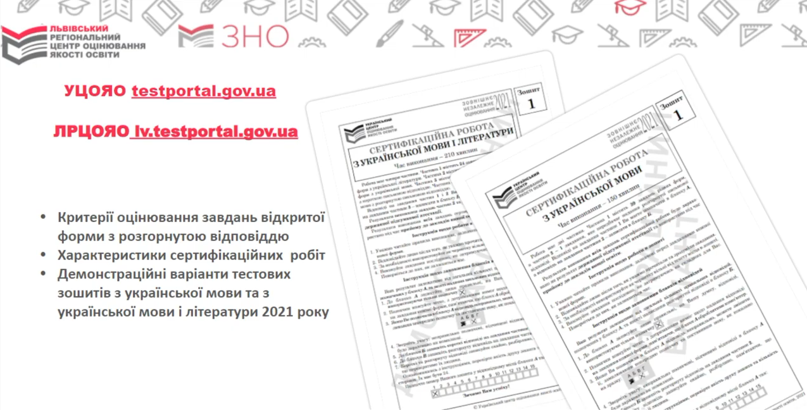

Slide 24
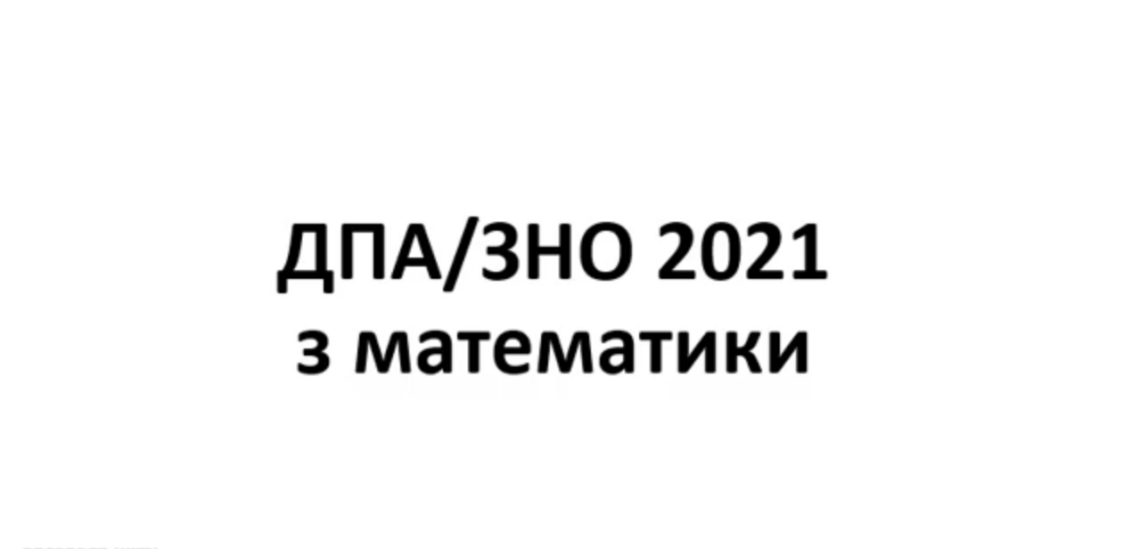

Slide 25
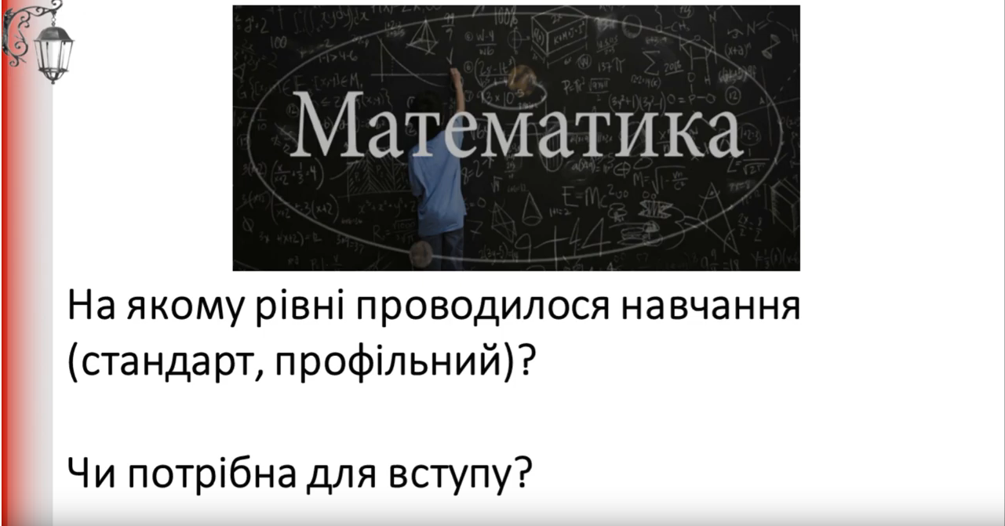

Slide 26
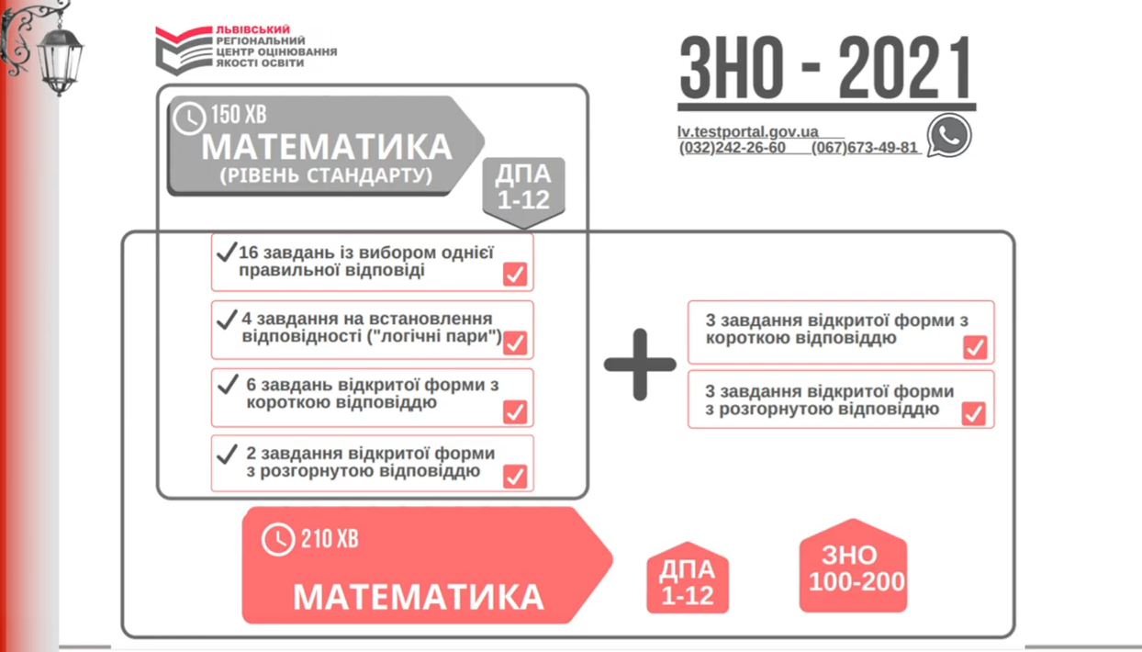

Slide 27
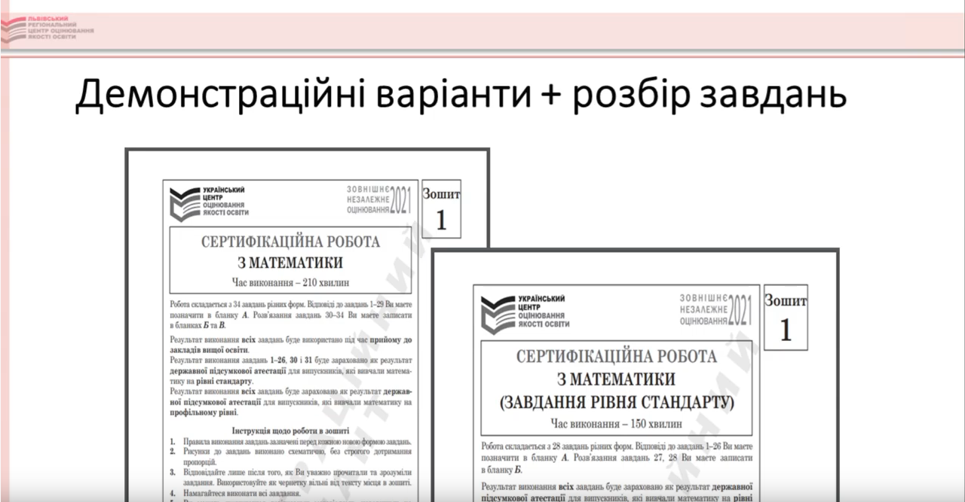
Математику (завдання рівня стандарт) (150 хв.) слід обирати для проходження ДПА
Математику профільного рівня (210 хв.) необхідно обрати для вступу до закладів вищої освіти.

Slide 28
ЗНО/ДПА з іноземної мови
Запроваджено дворівневі тести для складання ДПА з іноземної мови
Випускники 2021 року, яким результат ЗНО з іноземної мови буде зараховано як результат ДПА, складають тестування відповідно до програми, за якою вони цей предмет вивчали. Це може бути програма рівня стандарту або програма профільного (поглибленого) рівня.

Slide 29
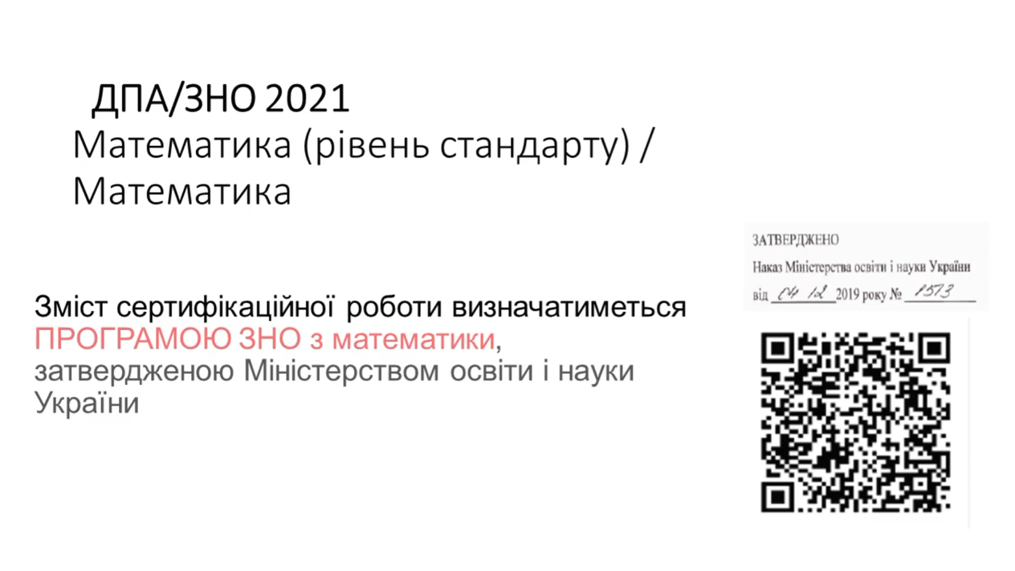
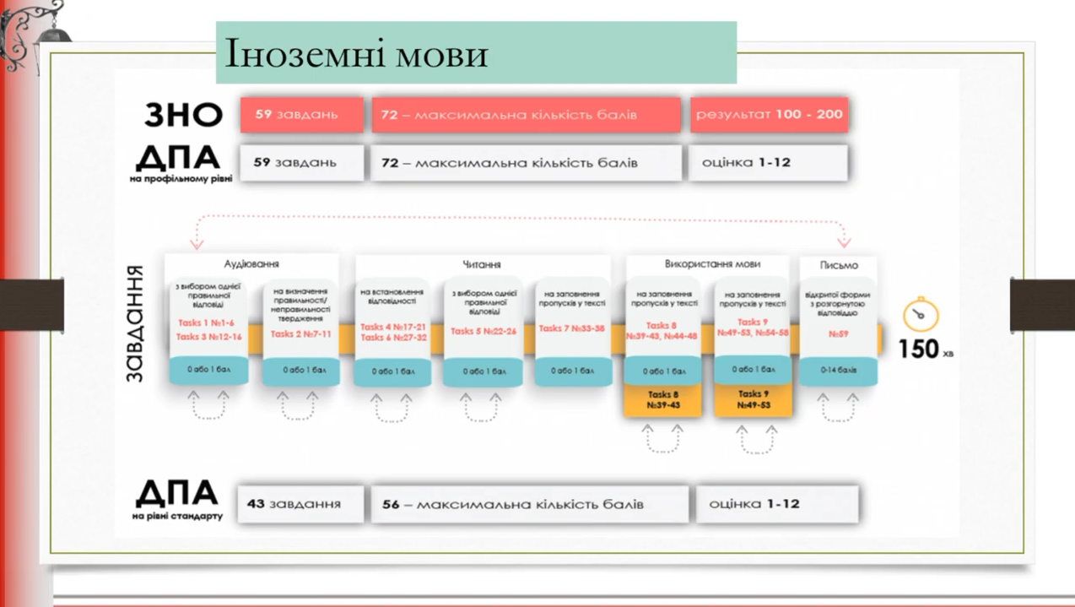

Slide 30
ЗНО/ДПА з історії України
Учасники ЗНО, які оберуть історію України як ДПА, здаватимуть тест за період ХХ початок ХХІ століття і будуть оцінені за шкалою 1-12 балів (ДПА).
Результат виконання усіх завдань тестового зошита буде оцінений у шкалі від 100 до 200 балів як результат ЗНО.

Slide 31
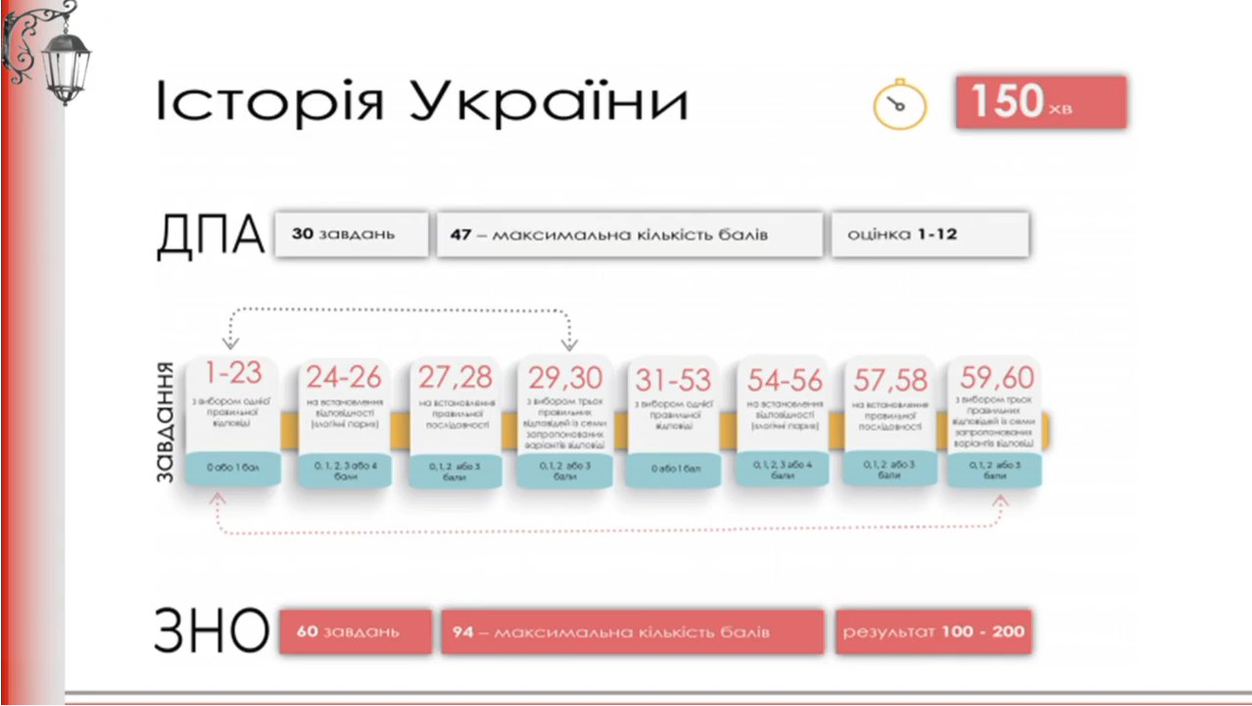

Slide 32
Тестові матеріали для ЗНО з історії України, математики, біології, географії, фізики, хімії будуть перекладені кримськотатарською, молдовською, польською, російською, румунською, угорською мовами.

Slide 33
Для участі в конкурсі на навчання у заклади вищої освіти України абітурієнти зможуть подати Сертифікат ЗНО 2018, 2019, 2020 та 2021 років (у різних комбінаціях) (р. VII Умов прийому).

Slide 34
Абітурієнти матимуть право подати до п’яти заяв (на місця державного та регіонального замовлення)
(пункт.1 р.VI Умов прийому).

Slide 35
Обмежено до 30 кількість заяв, які абітурієнти можуть подати на навчання за контрактом.

Slide 36
Дякуємо за увагу! ☺

